Slide 1
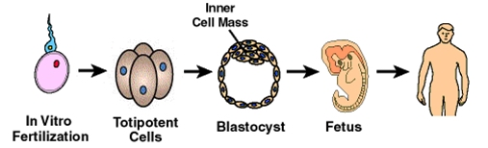
第二节 细胞的分化
学习目标
1.细胞分化的概念、特征、原因和意义(重点)。
2.细胞全能性的概念及实例（重点、难点）。
3.初步了解植物的组织培养过程及初步掌握其应用。
4.初步了解动物细胞核全能性及干细胞类型、研究
的进展和意义。

Slide 2
一、细胞分化概念
在个体发育中，由一个或一种细胞增殖产生的后代，在形态、结构和生理功能上发生稳定性差异的过程。

Slide 3
成年人全身细胞总数约 10¹²个。
细胞种类有200 多种。
这么多种类细胞均来自
一个受精卵细胞

Slide 4
●细胞分化的时间：
生物体的整个生命进程中
（胚胎时期达到最大限度，分化最为剧烈）
●细胞分化的结果：
产生形态结构和功能都不同的组织、器官和系统，最后形成胚胎、幼体，并发育为成体。

Slide 5
二、主要特征：
细胞分化源于细胞内化学物质的变化。分化方向的确定早于形态的发生。
细胞分化是一种持久的、稳定的变化过程。这种分化发生在生物体的整个生命进程中。
细胞分化是基因选择性表达的结果。分化后功能不同，结构不同，但遗传物质相同。
分化过程通常是不可逆的，分化终端的细胞通常不再分裂，稳定地具有一定的特征，执行一定的生理功能，然后走向死亡。有时，个别分化终端的细胞逆向恢复生长分裂能力，往往可能是细胞癌变的征兆。

Slide 6
三、细胞分化意义
细胞分化是生物个体发育的基础

Slide 7
细胞的全能性和分化潜能
分化的细胞具有发育成完整新个体的潜能.
1、细胞全能性概念：
在合适条件下，有些已分化的细胞可以恢复分裂能力，重新分化发育成完整的新个体。
2、已分化细胞的分化潜能：
因为每个细胞都含有全套的遗传物质

Slide 8
植物：细胞具有全能性。
应用：
组织培养
动物：
细胞核具有全能性
应用：细胞核移植产生克隆 后代

Slide 9
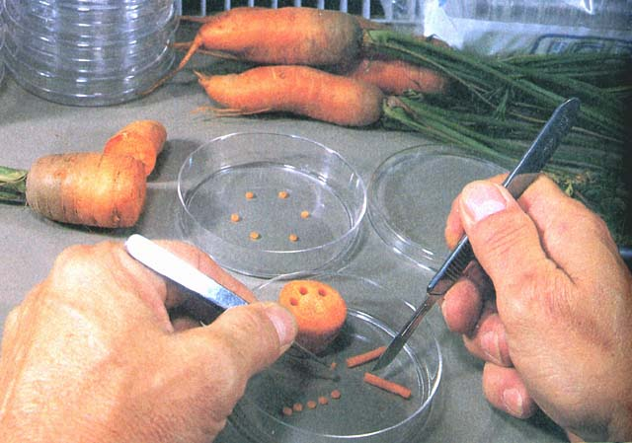
1958年美国科学家斯图尔德利用胡萝卜韧皮部的细胞进行细胞培养
从根的韧皮部分离细胞

Slide 10
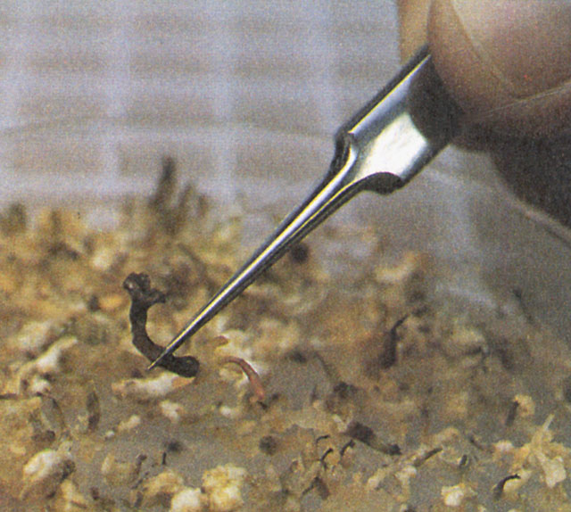
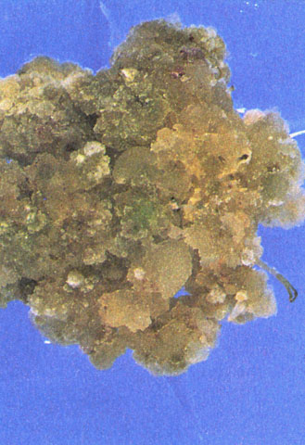
单个细胞分裂后形成的细胞团(愈伤组织)
细胞团发育成胚状体
脱分化
再分化

Slide 11
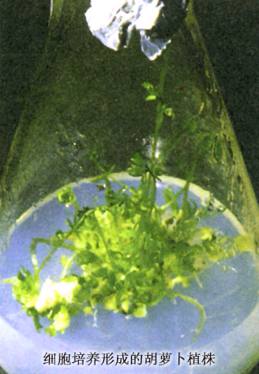

Slide 12
原理：植物细胞的全能性
植物组织培养
快速繁殖花卉和蔬菜
拯救珍稀濒危物种
研究植物生长、分化和发育规律
与基因工程结合培育作物新类型
应用

Slide 13
动物细胞的全能性随着细胞分化程度的提高而逐渐受到限制，细胞分化潜能变窄，但这是对整个细胞而言，而细胞核由于含有全套的遗传基因，是具有全能性的。

Slide 14
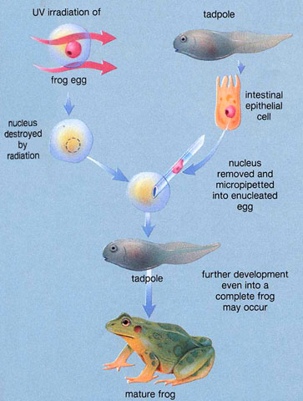

Slide 15
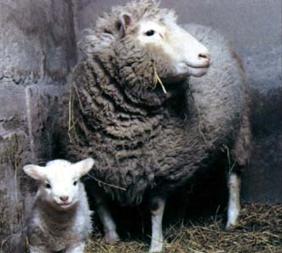
克隆羊“多莉”

Slide 16
具有全能性的细胞：
全能性最大的细胞-----受精卵
植物的分生组织细胞
动物的胚胎早期细胞和各种
干细胞

Slide 17
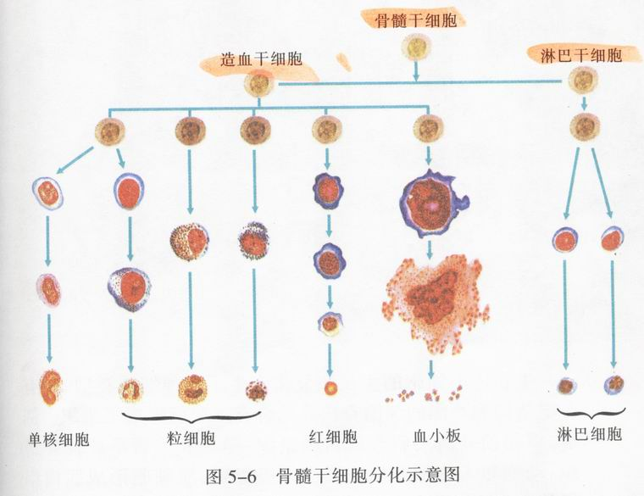

Slide 18
第三节 细胞的衰老和凋亡
学习目标
1.掌握个体衰老与细胞衰老的关系(重点)。
2.掌握细胞衰老的特征（重点）。
3.掌握细胞凋亡的含义及意义（重点）。
4.简述细胞凋亡与细胞坏死的区别（重点、难点）。
5.探讨细胞衰老和凋亡与人体健康、人体发育的关系。
6.了解细胞衰老的原因及关注社会老龄化问题。

Slide 19
一、细胞衰老：
老年人体内有没有幼嫩的细胞？
年轻人体内有没有衰老的细胞？
个体衰老的过程是组成个体的细胞普遍衰老的过程。

Slide 20
细胞衰老的过程是细胞的生理和生化发生复杂变化的过程，最终反映在细胞的形态、结构和功能上发生了变化。

Slide 21
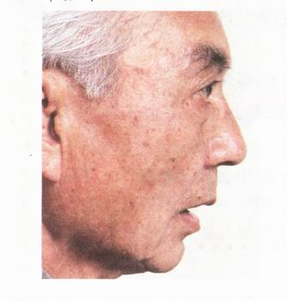
主要特征：
细胞内水分减少，使细胞萎缩，体积变小。呼吸速度减慢，新陈代谢速度减慢。（如皱纹的出现，皮肤的松弛）
酶的活性降低。（如白头发的出现）
色素逐渐积累沉着。（如脂褐素的堆积引起老年斑的出现）
细胞核膨大，染色质固缩，染色加深，线粒体大而少
细胞膜通透性功能改变，使物质运输功能降低。

Slide 22
细胞衰老的原因
自由基学说：
端粒学说：
异常活泼的带电分子或基团，主要破坏生物膜、蛋白质、DNA。
染色体两端的特殊序列DNA，每次细胞分裂都会缩短，使正常基因受损，细胞活动异常。

Slide 23
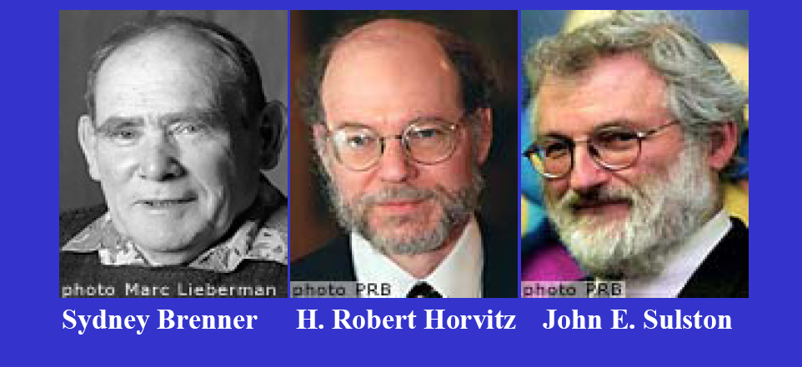
二、细胞凋亡（细胞的程序死亡） ：
动物的大多数细胞在发育到一定阶段出现的正常的自然死亡，普遍发生在依赖激素的组织中。现已证明，是一种细胞的基因决定的生理调控机制。
细胞的程序性死亡理论
（获2002年生物医学诺贝尔奖 ）

Slide 24
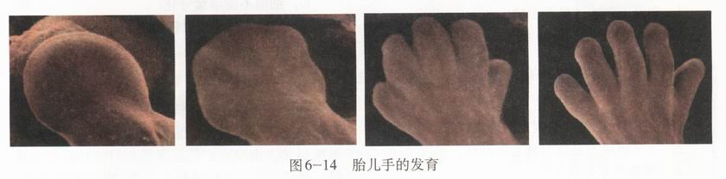
细胞凋亡是普遍存在的
• 变态： 蝌蚪 →→ 青蛙
昆虫卵 → 幼虫 → 成虫
• 哺乳类: 皮肤，指（趾）甲
• 红细胞： 分化成熟→失去细胞核→凋亡（120天）
• 淋巴细胞： 95% 以上在成熟之前死去，
不到 5% 成熟后只存活一至几天

Slide 25
细胞有两种死亡：
• 因个体正常生命活动的需要，由基因所决定的细胞自动结束生命的过程，称细胞凋亡。
• 因环境因素突变或病原物入侵，细胞代谢受损或中断而死亡，称为病理死亡(或细胞坏死)。

Slide 26
细胞凋亡和细胞坏死有明显区别:
细胞凋亡 细胞坏死
⎯⎯⎯⎯⎯⎯⎯⎯⎯⎯⎯⎯⎯⎯⎯⎯⎯⎯⎯⎯⎯⎯
细胞变圆,与周围细胞脱开 细胞外形不规则变化
核染色质凝聚 溶酶体破坏
细胞膜内陷 细胞膜破裂
细胞分为一个个凋亡小体 胞浆外溢
被周围细胞吞噬 引起周围炎症反应
⎯⎯⎯⎯⎯⎯⎯⎯⎯⎯⎯⎯⎯⎯⎯⎯⎯⎯⎯⎯⎯⎯

Slide 27
细胞凋亡的生物学意义
完成正常发育
维持内部环境的稳定
抵御外界各种因素的干扰

Slide 28
第四节 细胞的癌变
学习目标
1.掌握癌基因的概念和主要特征(重点)。
2.能简述致癌因子（重点）。
3.掌握原癌基因与抑癌基因的区别（难点）。
4.了解恶性肿瘤的防治，选择健康生活方式。

Slide 29
细胞的癌变：
组织
器官
系统
正常分化
细胞
统一整体
畸形分化
癌细胞
（致癌因子）
不受机体控制，
连续进行分裂的恶性
增殖细胞。

Slide 30
癌细胞的主要特征：
恶性增殖的“不死细胞”(无限增殖)
形状显著改变的“变态细胞”
黏着性下降(糖蛋白减少)的“扩散细胞”(转移)
失去接触抑制

Slide 31
细胞癌变的内因分析：
人和动物的染色体上本来就存在和癌有关的基因,它们都是细胞中正常的固有的基因：
。
原癌基因：其很多的产物都负责调节细胞周期，控制细胞生长和分裂的进程。
抑癌基因：主要是阻止组织细胞不正常的增殖。

Slide 32
导致
致癌因子
基因突变
（原癌、抑癌基因）
致癌因子可归纳三类：
物理致癌因子：主要是电离辐射、紫外线等。
化学致癌因子：亚硝胺、黄曲霉素、砷、苯、芥子气等。
病毒致癌因子：能引起细胞癌变的病毒、细菌、霉菌等。现已发现150多种病毒可引起动物或植物产生肿瘤或癌症。

Slide 33
细胞癌变的外因分析：
1.臭氧层破坏导致皮肤癌患者增多
物理
2.切尔诺贝利核电站核物质外泄，诱发了众多白血
病患者。
物理
3.近几年肺癌的发生率日趋增加，可能与吸入烟草
燃烧的烟雾、工厂的煤烟、汽车尾气等有关。
化学
4.人乳头瘤状病毒侵染人的生殖道，使人患子宫癌。
病毒
5.居里夫人在研究工作中长期被放射线损伤，导致
白血病。
物理

Slide 34
6 . EB病毒是一种疱疹病毒，能使儿童患淋巴癌和成人患鼻咽癌。
病毒
7. 有人用砷酸钠治疗皮肤病后，出现局部色素增加，过度角化，最后发展为皮肤癌，砷是唯一能使人类致癌而动物不致癌的物质。
化学
8. 日本“奥姆真理教”曾在东京地铁使用的“芥子气”，可以使人患白血病、肺癌、乳腺癌。
化学

Slide 35
癌细胞的定义：
正常细胞在受到致癌因子的作用下，细胞中的遗传物质发生变化，形成不受机体控制的、连续进行分裂的恶性增殖细胞。

Slide 36
日常诱癌20例
感染乙肝病毒的可诱发肝癌；
感染人乳头状病毒可诱发宫颈癌；
感染螺杆菌可诱发胃癌；
吸烟（每日超过2包，10年以上）可诱发肺癌；
被动吸烟（22年以上）可诱发肺癌与喉癌；
经常接触沥青者，易诱发皮肤癌；
经常接触煤焦油者，易患皮肤癌；
经常接触放射线者，易诱发肺癌与白血病；
长期使用化学性染发剂可诱发淋巴癌；
经常在太阳下曝晒，可诱发皮肤癌。

Slide 37
酗酒可诱发咽喉癌；
红肉（即牛肉、羊肉）摄入量过大，可诱发结肠癌；
新鲜水果及蔬菜摄入不足可诱发肺癌；
高盐咸食者，易患胃癌；
报纸包食物可得各种癌症；
吃热烫食物易引起食道癌；
纤维素摄入不足可诱发结肠癌和直肠癌；
过度肥胖可诱发结肠癌与乳腺癌；
缺少锻炼（每周热量消耗少于1000卡）可诱发
结肠癌和直肠癌；
长期精神压力可诱发各种癌症；

Slide 38
癌症的诊断：
病理切片的显微观察、CT、核磁共振、癌基因检测等
癌症的治疗：
手术切除、化疗、放疗、抗体治疗等

Slide 39
健康生活方式让你远离癌症
少吃脂肪 饮食清淡
膳食纤维 不可忽视
坚持运动 保持苗条
新鲜蔬果 每日必备
腌制食物 不宜多食
饮酒适度 切莫贪杯
决不吸烟 健康相伴
情绪稳定 轻松工作
定期检查 防患未然
建议

Slide 40
知识小结：
作用
致癌因子
正常细胞
原癌基因
抑癌基因
预防
健康的
生活方式
失控
细胞癌变
（癌细胞的特征）

Slide 41
反 馈 练 习
1.某人长期吸烟成瘾，晚年不幸得了肺癌，他的致癌是受到了哪种因子的作用（ ）
A.物理致癌因子 B.化学致癌因子
C.病毒致癌因子 D.物理和化学致癌因子
B
2.人和动物细胞的染色体上普遍存在着原癌基因，但是大多数人不患癌症，只有少数人患癌症，其原因是（ ）
A.原癌基因不能被激活
B.在正常情况下，原癌基因处在受抑制状态
C.癌细胞是细胞畸形分化造成的
D.大多数人体内有抵抗癌细胞的免疫功能
B

Slide 42
3.人体中的某一体细胞，如果连续分裂了60次以上还在继续分裂，则此细胞很可能发生了（ ）
A.分化能力很强 B.全能性增强 C.衰老 D.癌变
D
A
4.下列关于原癌基因的说法，不正确的是（ ）
A.细胞中不正常的基因
B.和抑癌基因共同调控细胞周期
C.原癌基因被激活导致细胞癌变
D.可被内外因子激活的正常基因
B
5. 导致癌细胞易于扩散的原因是（ ）
A.癌细胞没有接触抑制现象
B.细胞之间的黏着性下降
C.通过血液或淋巴转移
D.细胞能无限增殖

Slide 43
6.下列有关癌细胞产生原因的叙述，错误的是（ ）
A.由于原癌基因被激活
B.细胞发生转化引起的
C.一旦细胞的正常调节过程受阻，就必能使原癌基因转变成激活状态
D.正常情况下，原癌基因处在抑制状态
C
B
7.人体癌细胞中代谢比较活跃的细胞器是（ ）
①线粒体 ②高尔基体 ③核糖体
④中心体 ⑤内质网
A.①②③ B.①③④ C.①③⑤ D.②③④

